Slide 1

유니티로 만드는 나만의 가상세계!
3주차 – 오브젝트의 이동

Slide 2

Notes:
모든 오브젝트에는 반드시 transform 이 있음.
1대1로 있음
Transform tr;
어차피 모든 오브젝트에는 트랜스폼이 있기 때문에 유니티에서 transform 이라는 변수를 만들어놓음
position 바꿔보기
transform.position = new Vector3(5, 0 ,0);
transform.Translate(Vector3)
translate 함수는 말그대로 이동시켜주는 함수임 근데 매개변수로 벡터값이 들어감
int a = 3; // 일반적인 값만 있는것은 스칼라값
여기에다가 방향까지 있으면 벡터값

Slide 3
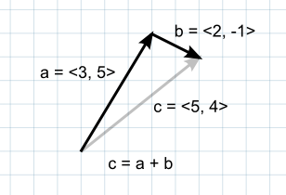
Notes:
백터의 연산은 그냥 좌표 더하기
3차원도 똑같음
Vector3 vec = new Vector3(3,0,0);
transform.Translate(vec);
update 를 이용해서 계속 움직이게 해보기 -- 문제임

Slide 4
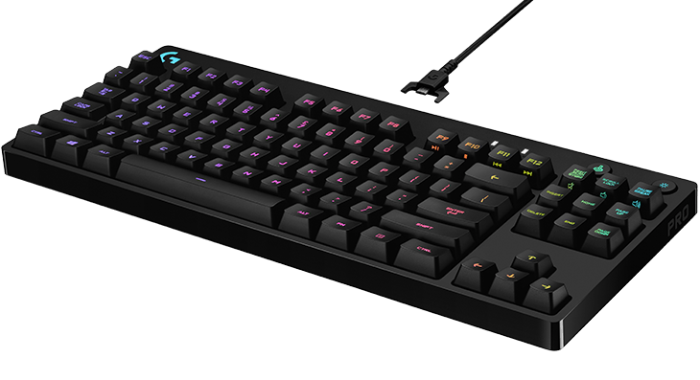

Notes:
키보드에는 3가지 이벤트가 있음
누르기 시작할 때
누르고 있을 때
손을 뗄 때
Input : 게임 내 입력을 관리하는 클래스
if(Input.GetKey(KeyCode.E)){
Debug.Log("누르는 중");
}
if(Input.GetKeyDown(KeyCode.E)){
Debug.Log("누르기 시작");
}
if(Input.GetKeyUp(KeyCode.E)){
Debug.Log("손 뗌");
}
-> 이걸로 한번 a 누르면 움직이기 해보기
근데 키를 하나씩 하면 안돼요 와이? 키가 바뀐다? 그럼 코드를 다 고쳐야 되거든
그래서 다른거씀
if(Input.GetButton("")){
Debug.Log("누르는 중");
}
if(Input.GetButtonDown("")){
Debug.Log("누르기 시작");
}
if(Input.GetButtonUp("")){
Debug.Log("손 뗌");
}
edit -> project setting -> input manager
여기서 세팅 가능
if(Input.GetButton("Horizontal")){
Debug.Log("누르는 중" + Input.GetAxis("Horizontal"));
}
-> -1또는 1까지 부드럽게 올라감
getAxisRaw -> 부드럽게 ㄴㄴ
-> 이것을 활용해 오브젝트 움직여보기

Slide 5
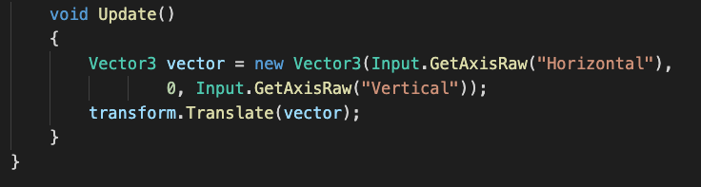
Notes:
문제 정답
근데 이렇게 하면 문제가 있다.

Slide 6

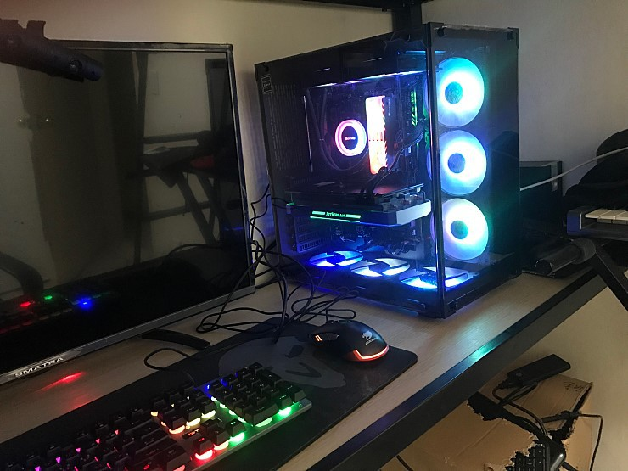
10프레임
60프레임
1초에 update함수가 10번 실행됨
1초에 update함수가 60번 실행됨

Slide 7

이동거리를 공평하게 해야됨!
Notes:
구진 컴퓨터는 10m 가고, 좋은컴퓨터는 60m 가면 그래

Slide 8
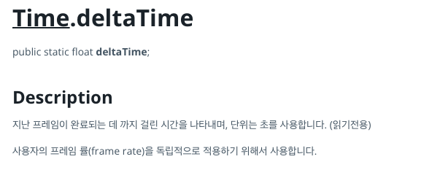
10 프레임은 1초에 10번 실행됨 → 델타타임 : 1 / 10

Slide 9
10프레임
10m
10 * 1 / 10 = 1
60프레임
60m
60 * 1 / 60 = 1
Notes:
델타타임을 곱해서 실제적으로 결과값은 똑같이 나옴. 안좋은 컴퓨터에서는 뚝뚝 끊길 수 있지만 실제로 간 거리는 똑같이 됨.
실습
translate 함수는 벡터에 곱하고, 벡터함수에는 시간에 곱함
스피드 설정
public 과 serialized field

Slide 10
public vs private
스크립트 간 참조 가능
성능 향상
스크립트 간 참조 불가능
성능 하락
Notes:
public 과 serialized필드 했을 때 유니티 상에서는 나오지만
스크립트에서 보면 프라이빗은 안나옴
유니티에서는 public 을 권장함 왜냐하면 성능의 향상이 있다고 함
근데 public 으로 하면 객체지향설계 중 캡슐화에 어긋남 그래서 private 를 써야한다는 사람도 있음
-> public 으로 하면 다른데에서 접근할 수 있어서 헷갈릴 수 있음
게임 디바이스를 생각했을 때 안좋은 기기 사용될 것 같으면 Public 을 써보자
시간 남으면 코드 정리

Slide 11
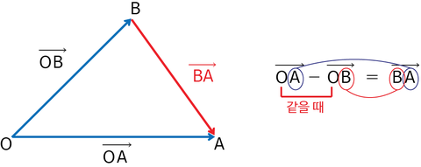
Notes:
카메라 이동
public Transform target;
Vector3 offset;
// Start is called before the first frame update
void Awake()
{
offset = transform.position - target.position;
}
// Update is called once per frame
void Update()
{
transform.position = target.position + offset;
}

